Slide 1
מצרף במדעים - חט"ב
שקמה, נאוה, גלית ואורן - הרב תחומי עמק חרוד

Slide 2
המוטיבציה:
תוכנית הלימודים במדעים בכיתה ח' –תכנית רב תחומית
תהליכי שינוי הפועלים בבית הספר מתוך רצון ליצור למידה משמעותית.
מרכז היזמות

Slide 3
הרעיון הארגוני-פדגוגי: חלוקת השנה לשלישים
שליש ראשון: לימודי מבואות
שליש שני: קורסי בחירה - סבב ראשון
שליש אחרון: קורסי בחירה - סבב שני
הבחירה מתוך: אקולוגיה, פיזיולוגיה של האדם, כימיה וטכנולוגיה

Slide 4
"קורס בפיזיולוגיה- " לבריאות מכל הלב
בקורס למדו הילדים על מערכות בגוף האדם:
מערכת ההובלה, מערכת הנשימה ומערכת העיכול - כל מערכת לוותה במעבדה מסכמת.
תוצרי סיום הקורס -
התלמידים הגרילו בעיה פיזיולגית, חקרו אותה ולבסוף יצרו ערכת בריאות "המקלה" על הבעיה.
לדוגמא: סוכרת, הפרעות קשב וריכוז, יתר לחץ דם ועוד

Slide 5
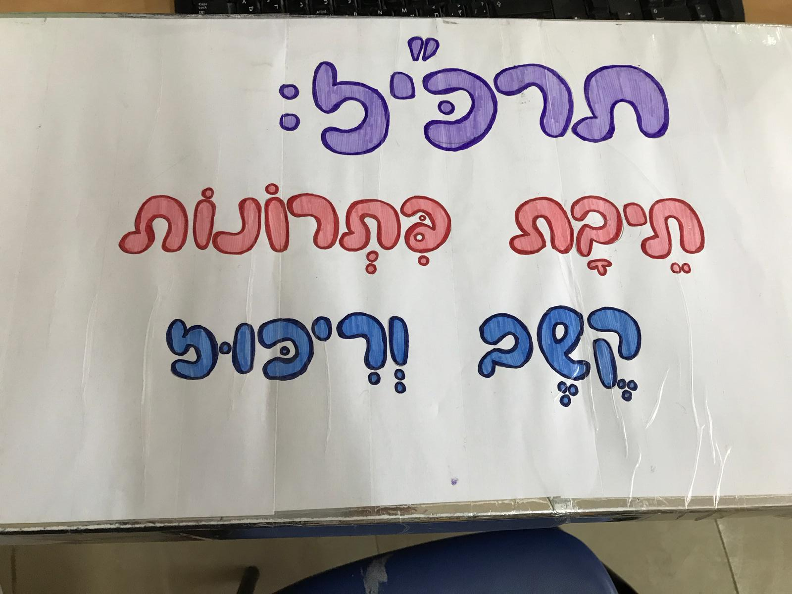
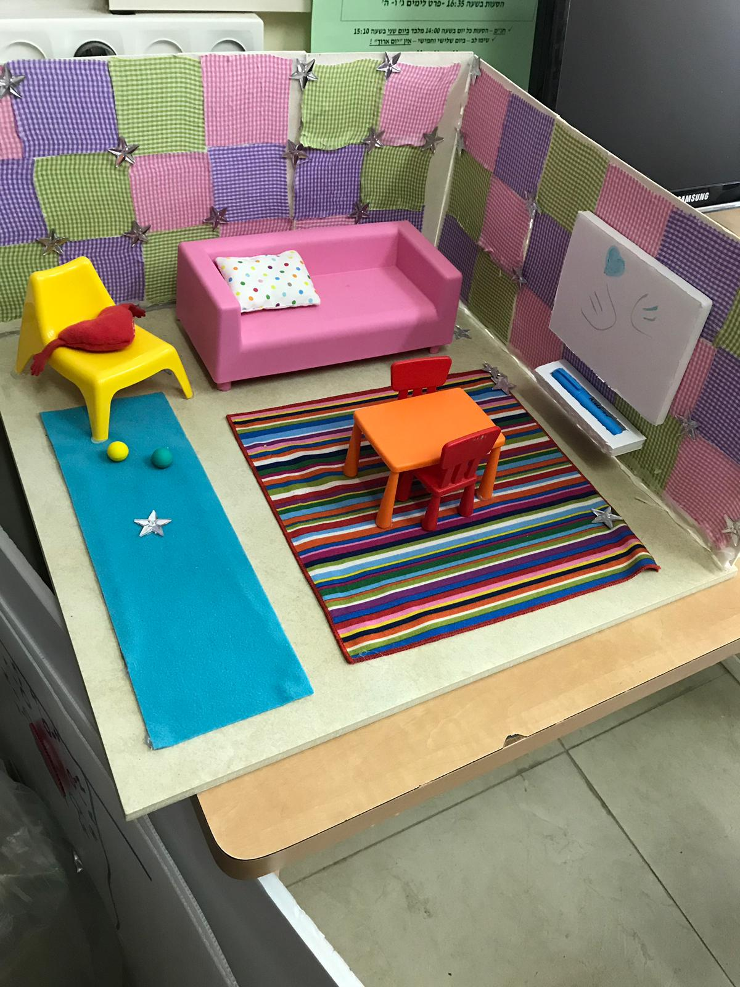
תוצרי למידה:

Slide 6
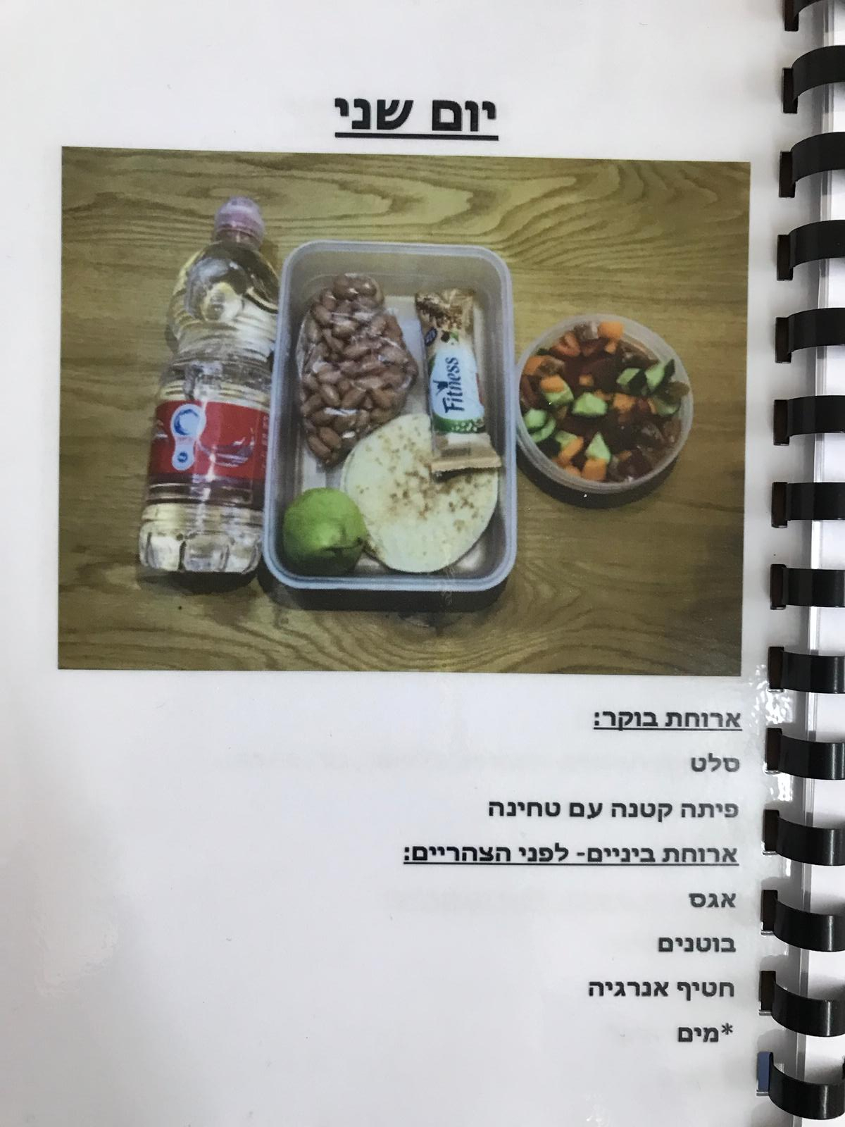
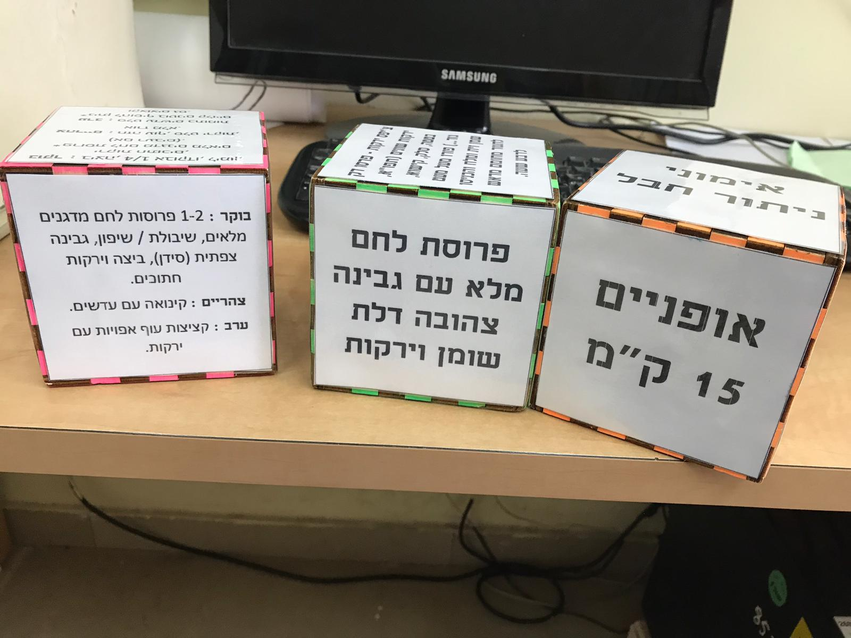
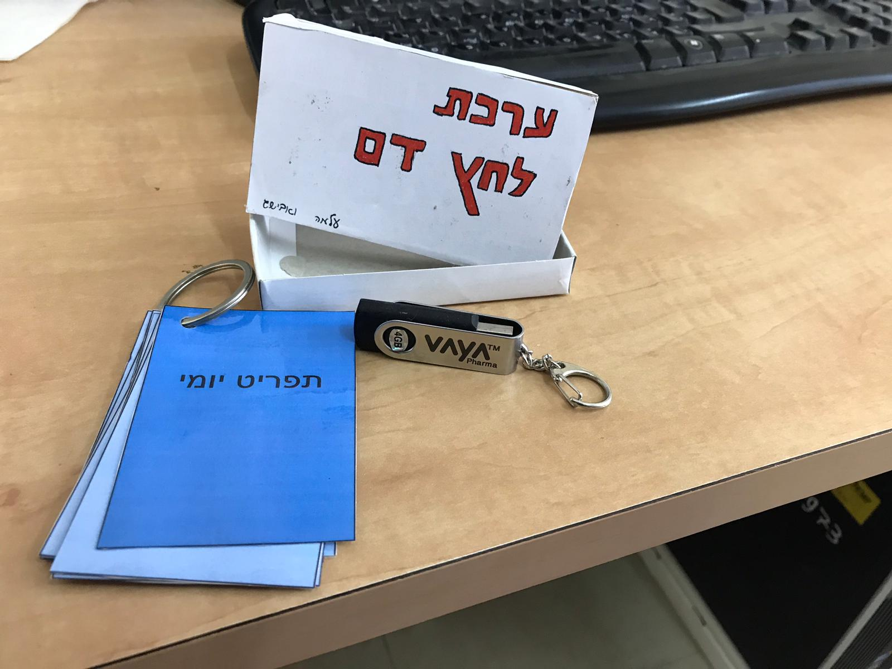
תוצרי למידה:

Slide 7
תוצרי למידה:
בקורס אקולוגיה עקבו התלמידים אחר איזור מסויים (גבעת "קומי", ליד בית הספר( והוציאו מידעון על החקר.

Slide 8
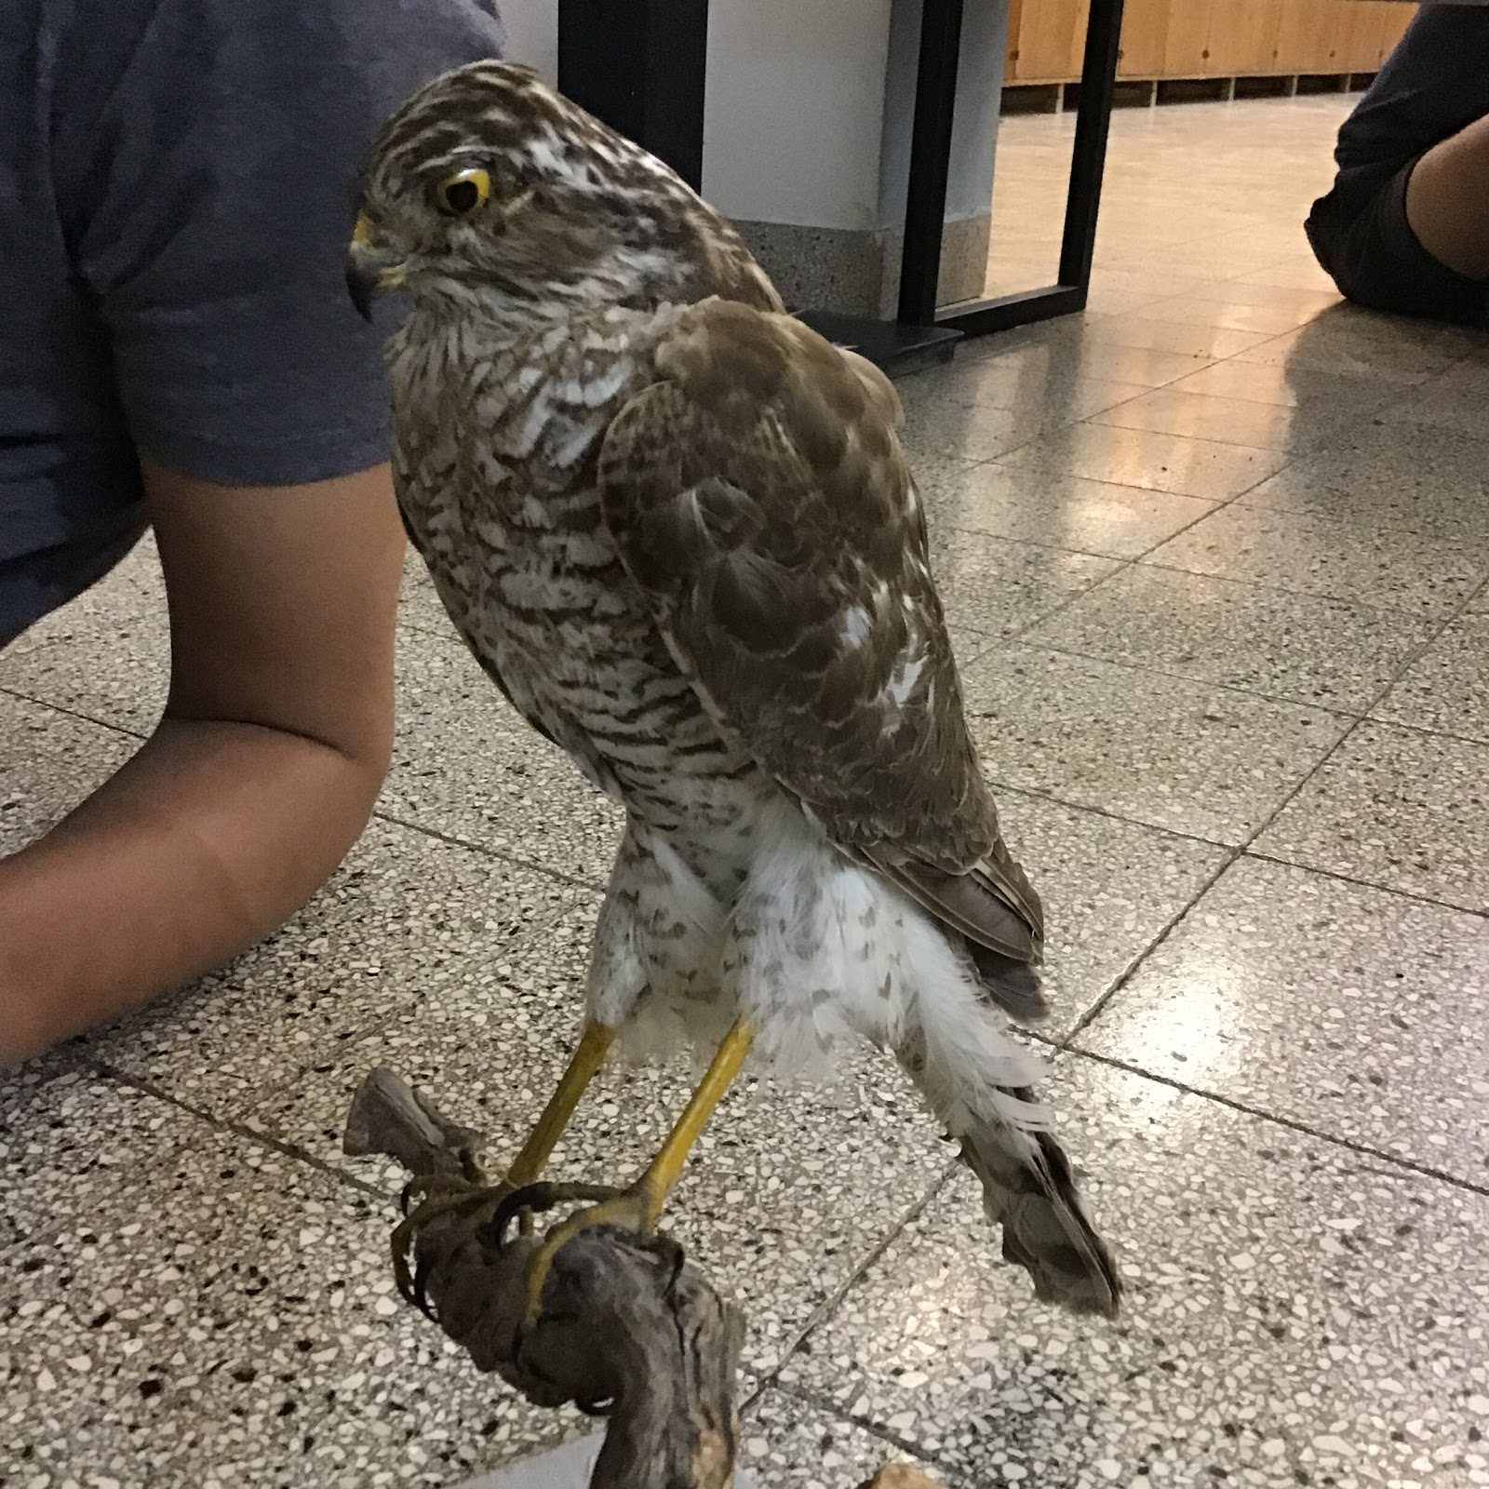
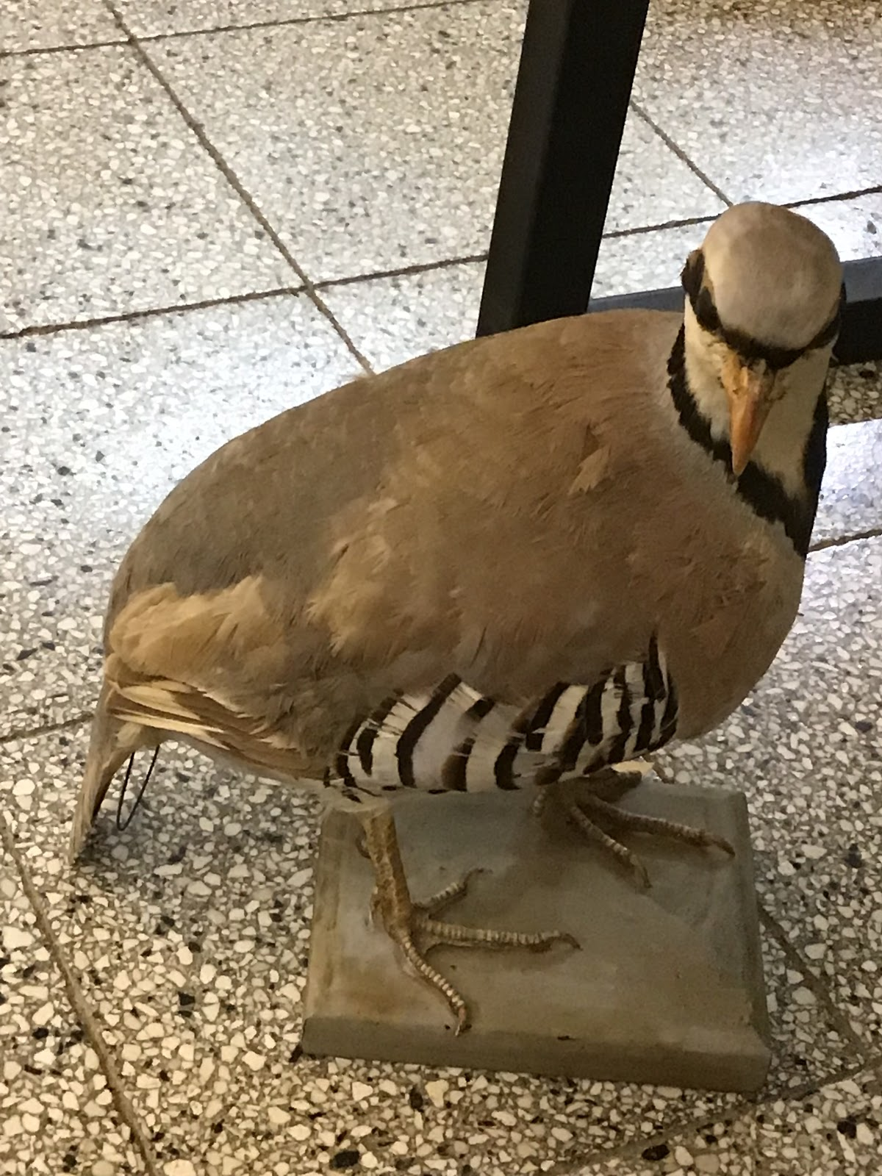
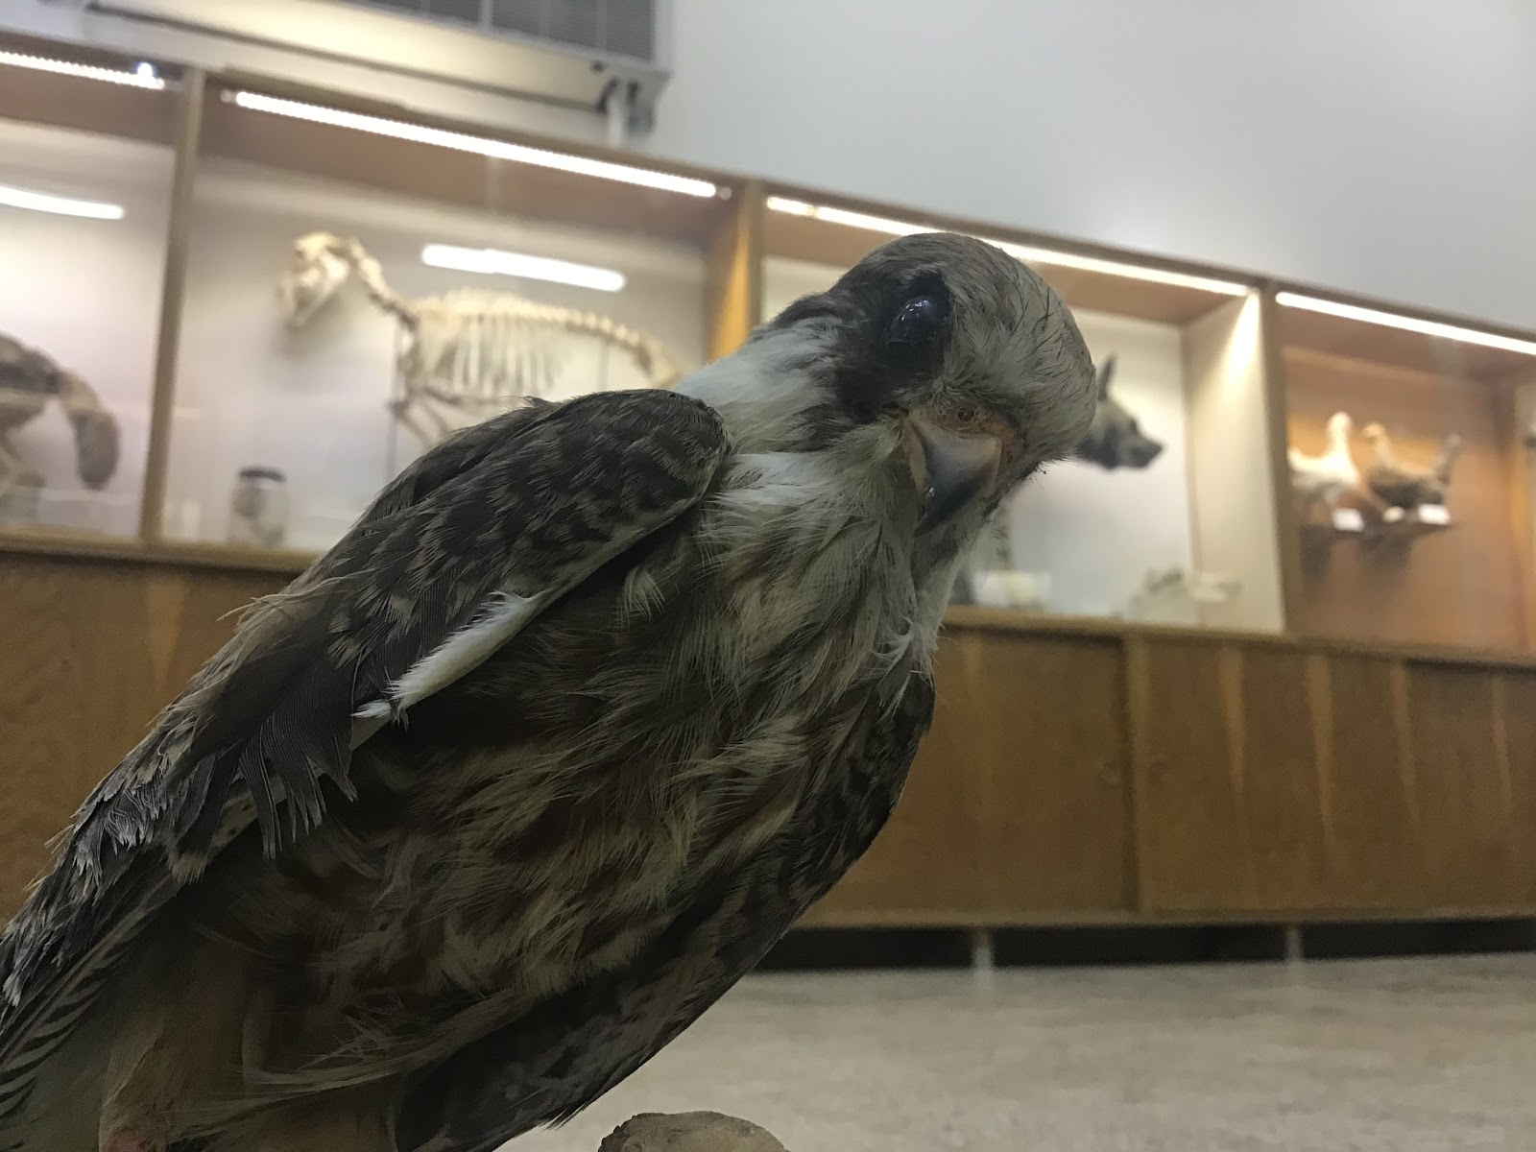
תוצרי למידה:
קורס אקולוגיה:
התלמידים נחשפו לבע"ח שבאיזור וחקרו את התאמות בעלי-החיים בעזרת פוחלצים.

Slide 9
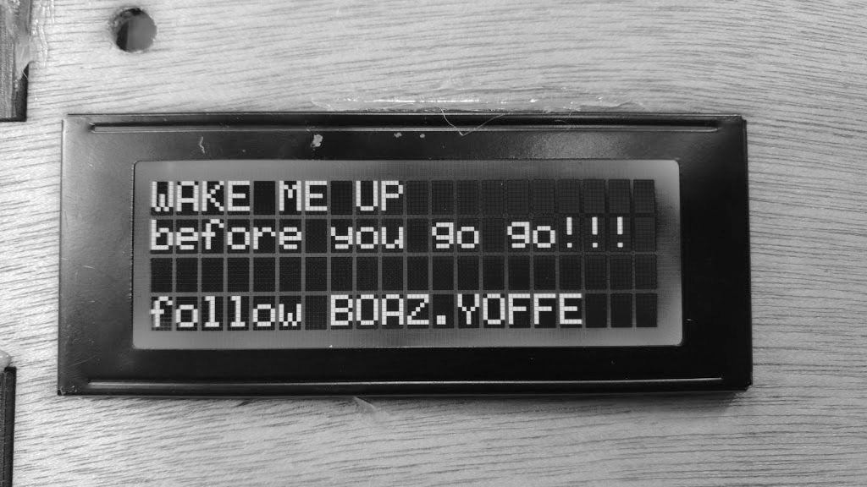
קורס טכנולוגיה תוצרי למידה:
המשימה: לבנות מוצר טכנולוגי "שיעיר אותנו בבוקר".
התוצאה:
Notes:
השעון - נולד מתוך צורך אמיתי להתעורר בבוקר (ולא מהנייד)
חיבור לסדנת מייקרים

Slide 10
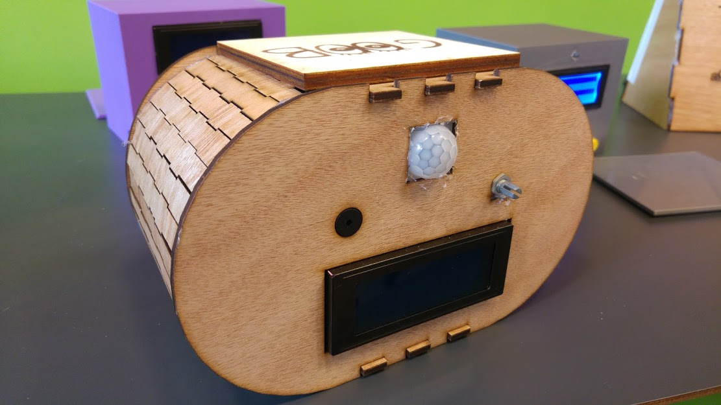
קורס טכנולוגיה תוצרי למידה:
המשימה: לבנות מוצר טכנולוגי "שיעיר אותנו בבוקר".
התוצאה:
Notes:
השעון - נולד מתוך צורך אמיתי להתעורר בבוקר (ולא מהנייד)
חיבור לסדנת מייקרים

Slide 11
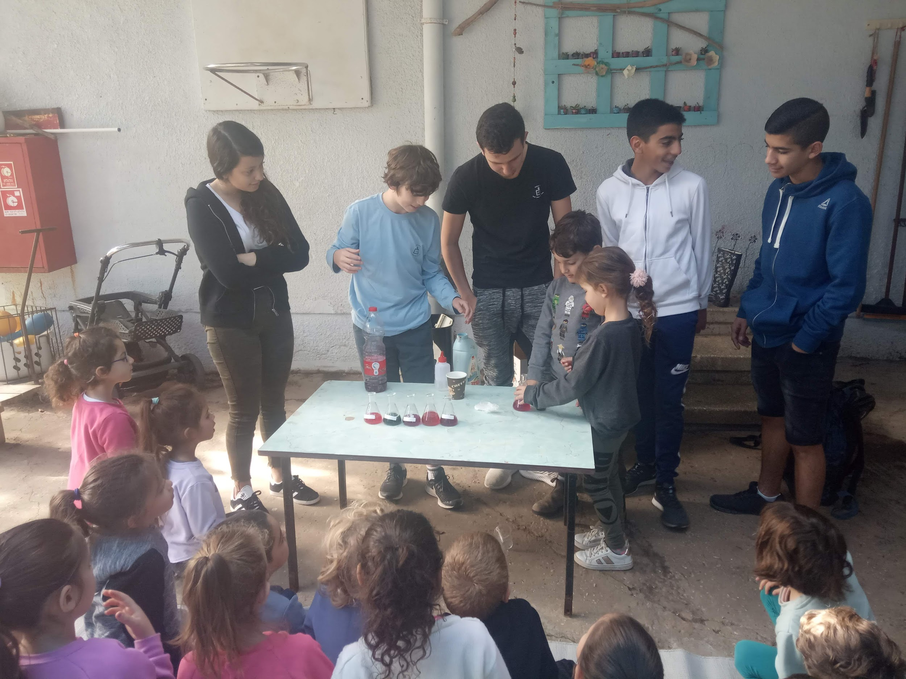
תוצרי למידה כימיה:
המשימה:
יצירת קטלוג של חברה להפקת
הפעלות ימי הולדת במדעים.
קישור לקטלוג: https://www.flipsnack.com/emekharod/-.html
Notes:
עבודה מול הקהילה - מפגש עם העולם האמיתי

Slide 12
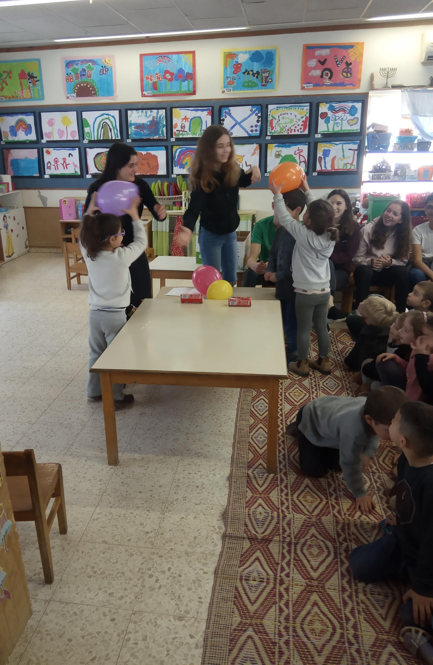
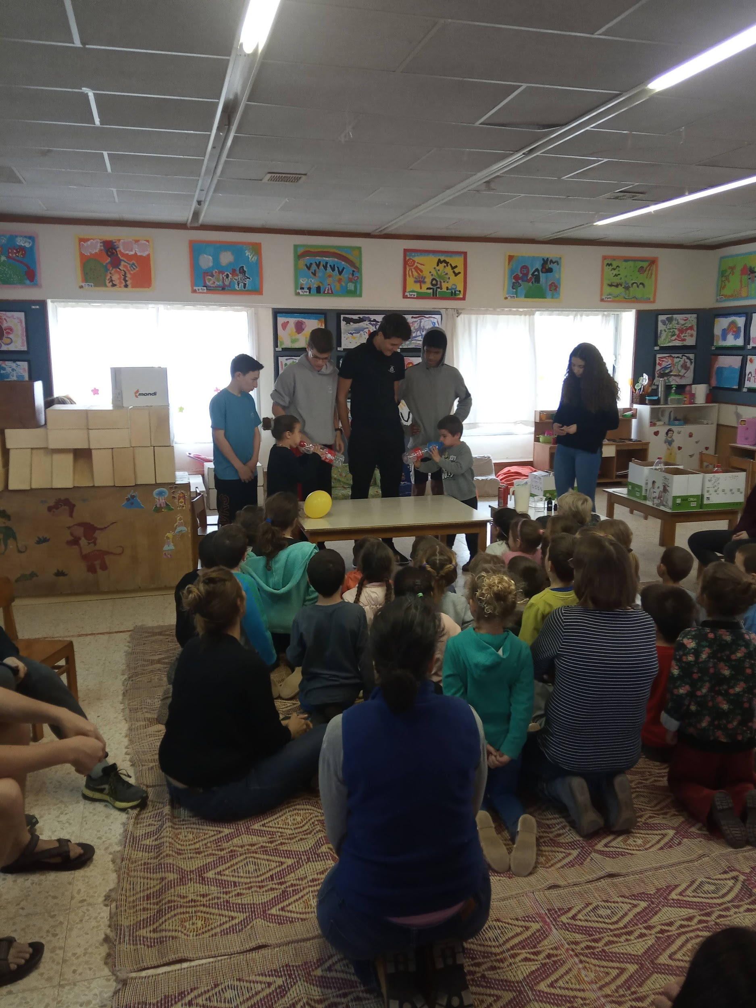
תוצרי למידה כימיה:
פעילויות הדגמה של חברת ההפעלות התקיימו בגני הילדים של עין חרוד.
Notes:
עבודה מול הקהילה - מפגש עם העולם האמיתי

Slide 13
ציטוטי תלמידים
"אפשר להישאר בקורס הזה כל השנה"?
"למה אנחנו לא לומדים יותר שעות מדעים"?
Notes:
לרשום ציטוטים המעידים על הצלחת השינוי

Slide 14
דילמות ושאלות בלתי פתורות
מיצ"ב במדעים -אין מענה להספק החומר הנדרש על מנת להצליח במיצ"ב.
עבודת צוות- עדיין יש תלות בכל קורס במורה המפתח. שיקולי מערכת במידה ומורה מתחלף,

